Slide 1
GOED DOEN DUURT HET LANGST
preek over
I Petrus 4,17-19
Bedum, 21 mei 2017
ds. Marten de Vries

Slide 2
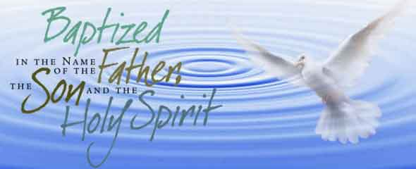
GOED DOEN DUURT HET LANGST
lijden hoort erbij
‘Mij, dus ook jullie’
je eigen ding te doen – mooier leven?
durf je op te vallen?

Slide 3
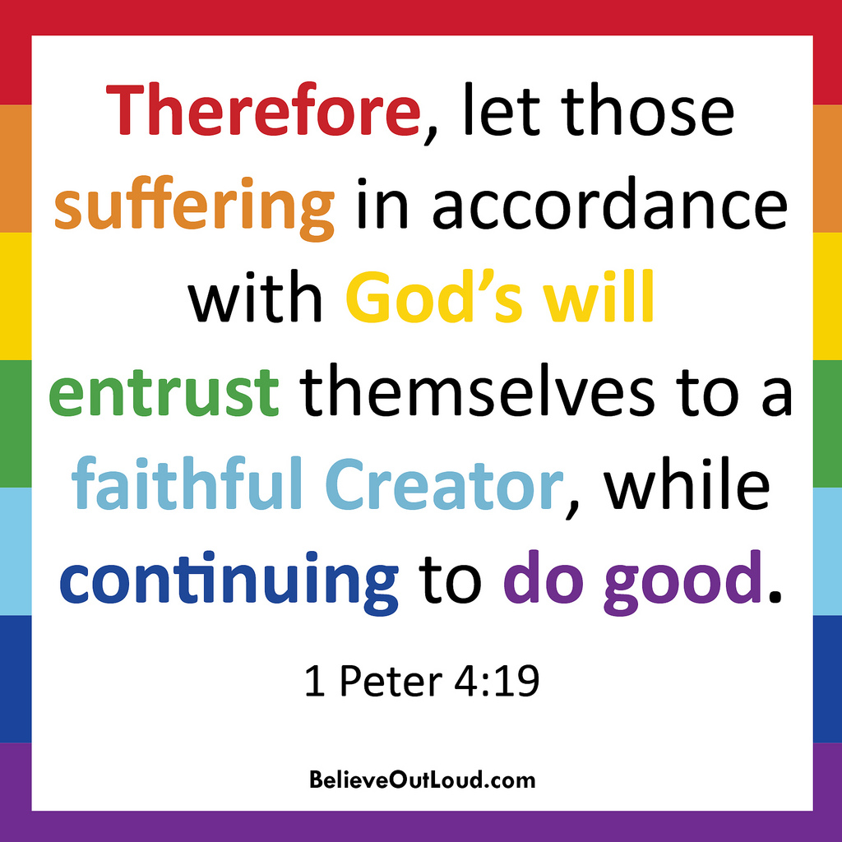
GOED DOEN DUURT HET LANGST
je doop schept verplichtingen
zonder God heb je geen leven
vertrouw Hem maar.

Slide 4
je doop schept verplichtingen
goed recht, maar ook voorrecht
jíj moet je best doen
wat heb je met het water gedaan?
als parels schitteren

Slide 5
zonder God heb je geen leven
‘goed doen’ is echt goed
vrijgemaakt leven
last of lust, verdrietig of blij
vuur dat niet verteert maar zuivert

Slide 6
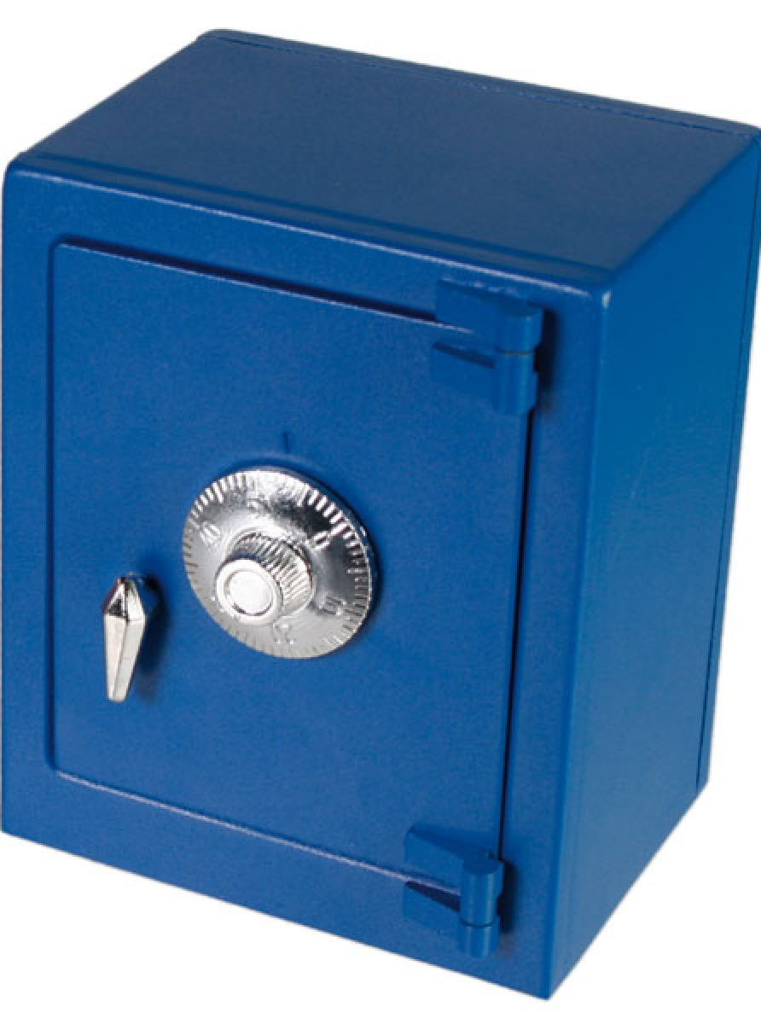
vertrouw Hem maar
alles leuk en lekker?
maak het verschil
in deposito

Slide 8
Aanstelling pastoraal medewerker (Jeugd)
Fer Ledelay

Slide 9
inleiding (1/3)
Jezus Christus en zijn kerk
De kerk is van de Heer Jezus Christus.
Hij wil zijn gemeente goede zorg geven.
Zoals een Goede Herder zijn schapen.
Voor zijn pastorale of herderlijke zorg maakt Hij gebruik van mensen.
Om gemeenteleden te troosten, te vermanen of onderwijs te geven worden oudsten aangesteld.

Slide 10
inleiding (2/3)
geen bezwaar
De oudsten laten zich bijstaan door pastoraal medewerkers.
Voor het omzien naar de jeugd heeft de raad van oudsten Fer Ledelay aan de gemeente voorgesteld.
Niemand heeft tegen zijn aanstelling een bezwaar ingebracht.

Slide 11
inleiding (3/3)
betrouwbaar
De gemeente moet weten dat wie met een mandaat van de kerk de jeugd begeleidt, betrouwbaar is.
Dat hij
Gods Woord serieus neemt,
de aangenomen belijdenis van de kerk onderschrijft,
met eerbied voor God wil leven,
en van plan is om zijn taak trouw en integer uit te voeren.
Daarom volgt nu een aantal vragen.

Slide 12
Vragen (1/2)
Aanvaard je de hele Bijbel: Oude en Nieuwe Testament, als Gods betrouwbaar evangelie?
Verwerp je alles wat daarmee in strijd is?
Spreek je de jeugd vrijmoedig aan met Gods woorden?
Onderschrijf je de inhoud van de belijdenisgeschriften die zijn aangenomen binnen het kerkverband waarvan onze gemeente deel uitmaakt?
Beloof je je in alle opzichten respectabel te gedragen
zodat je
geen aanstoot vormt en het geloof van jongeren in gevaar brengt
maar juist een voorbeeld bent door je levensstijl?

Slide 13
Vragen (2/2)
Heb je de gemeente van Jezus Christus, waarbinnen je als pastoraal medewerker voor de jeugd zult functioneren,van harte lief;
en beloof je zuinig te zijn op de schapen en lammeren van de Goede Herder?
Beloof je om, in samenwerking met de jeugdoudste, de predikant en de andere leden van de jeugdraad,
de taak die je op je neemt enthousiast en ijverig te behartigen?
Beloof je betrouwbaar te zijn zodat wat je wordt toevertrouwd veilig bij je is?
Wat is hierop je antwoord, broeder FERDINANT LEDELAY?
Ja, dat beloof ik!

Slide 14
zegen
Wees trouw in je dienst.
Houd vast aan het mysterie van het geloof, met een zuiver geweten.
Dan
verwerf je aanzien
en kun je door je geloof in Christus Jezus vrijuit spreken .
Amen.”

Slide 15
zingen (staande)
psalm 79:5
“Dan zullen wij, de schapen…”

Slide 16
aanspraak gemeente
Jongeren:
Ontvang deze broeder met respect om Jezus’ wil.
Stel je open voor wat de Geest jullie in hem wil geven.
Gemeente:
Draag hem in uw gebeden.

